Slide 1


왜 데이터 분석을 위한
파이썬 인가?
김효관

Slide 2

김효관교수
(現 한국폴리텍대학 스마트금융과 교수, 前 삼성SDS(2011~2017) 데이터 분석, 도담시스템스(2007~2010) 항공기 모델개발
금융결제원 빅데이터 분석환경 구성 및 튜닝
삼성전자 인도법인 고객분석 기술지원
- 인도 고객 분류모델개발 기술지원
삼성SDS 해외법인 내 빅데이터 플랫폼 활용법 교육
- 브라이틱스 기본 사용법 및 지도학습/비지도학습, R/Python/Scala 스크립트 사용법 교육
삼성전자 전 법인 수요예측 모델 및 시스템 개발
- 전 법인 전략제품(모바일, TV, 냉장고, 세탁기 등)에 대한 주별 판매량 Baseline 예측 모델 설계 및 개발
- 북미법인 가전제품 주별 예측 모델 설계 및 개발 (Home Depot Order 기반 To Door 배송 체계 구현)
- 인도법인 Sell-out 기반 수요예측 및 가격 시뮬레이션 모델 설계 및 개발
미주 Sprint 사 단말기 신호 분석
- 통신 단말기 로그를 분석하여 통신 불량 위치 지역 분석
삼성전자 경영혁신 빅데이터 솔루션 도입
- 오픈소스(Spark, Hadoop, Hive 등) 활용한 빅데이터 분석 플랫폼 구축

Slide 3
김효관교수
(現 한국폴리텍대학 스마트금융과 교수, 前 삼성SDS(2011~2017) 데이터 분석, 도담시스템스(2007~2010) 항공기 모델개발
저서 : Spark를 활용한 빅데이터 프로그래밍
논문 : 예측모델 구축을 위한 분석 단계별 레이아웃 표준화 연구 2018.10
빅데이터 처리 기술을 이용한 진보된 수요예측시스템에 관한 연구, 2016.12
강의 : Spark(Scala), Python, R, 데이터베이스, 하둡에코시스템, 스프링
강의처 | 과정명 | 기간
한국폴리텍대학 강서캠퍼스 | 소프트웨어 활용 및 코딩 (Spark, Python, R, NodeJS), DB 하둡에코시스템, Spring | 2018.3 ~ 현재
CJ 그룹 | 빅데이터 전문가과정 | 2018.9, 2018.11
베스핀글로벌 | 예측로직 및 수요예측 방법 교육 | 2018.8 ~ 현재
데이터스트림즈 | 빅데이터 플랫폼 및 분석기법 교육 | 2018.6 ~ 현재
한국폴리텍대학 법인 | 빅데이터 분석 및 클라우드 이해 | 2018.5
한국남부발전 | 빅데이터분석 방법 및 솔루션 교육 | 2017.10
Harman | 빅데이터분석 방법 데모 및 교육 | 2017.8
삼성SDS 빅데이터 솔루션 (Brightics) 해외법인 교육 | 빅데이터분석 솔루션 교육 (인도/미주/싱가폴 등) | 2017.3 ~ 2017.11

Slide 4
hadoopkorea.com
위 사이트에 접속 후 간단한 설문을 진행해 주세요

Slide 5


교육목표: 프로그래밍을 이해하고 왜 배워야 하는지 알아본다
CONTENTS
CONTENTS
1
파이썬 소개
2
설치 및 설정
3
사례 소개
4
라이브러리 소개
5
핵심정리 및 Q&A

Slide 6

1. 파이썬 소개
왜 프로그래밍을 배워야 할까요?
동영상 링크
(클릭)
왜 데이터 분석을 위한 파이썬인가?

Slide 7
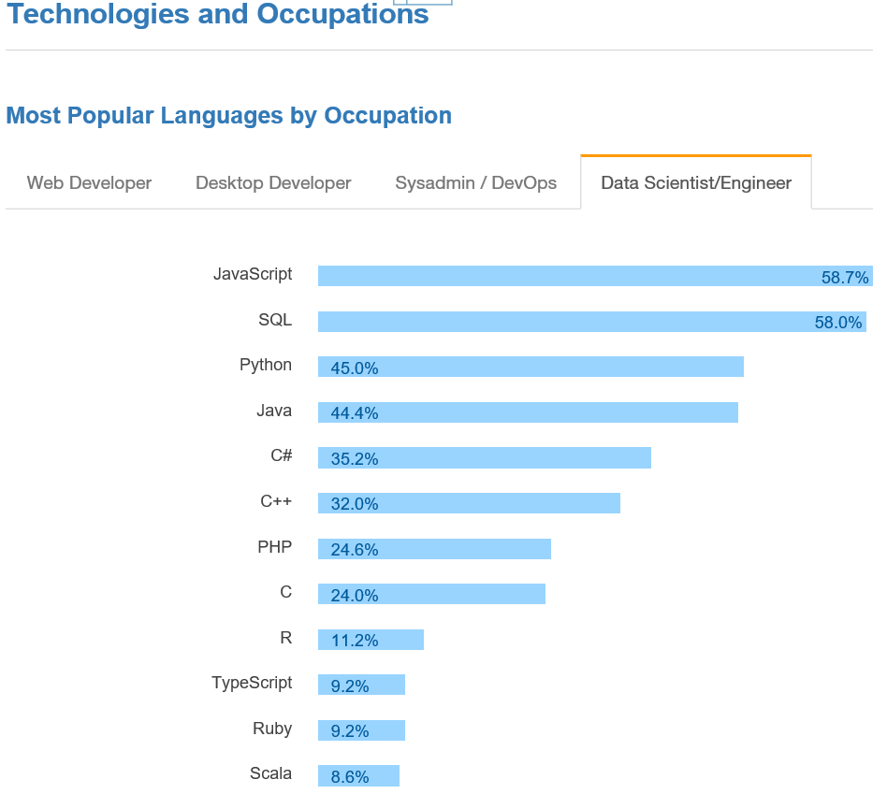
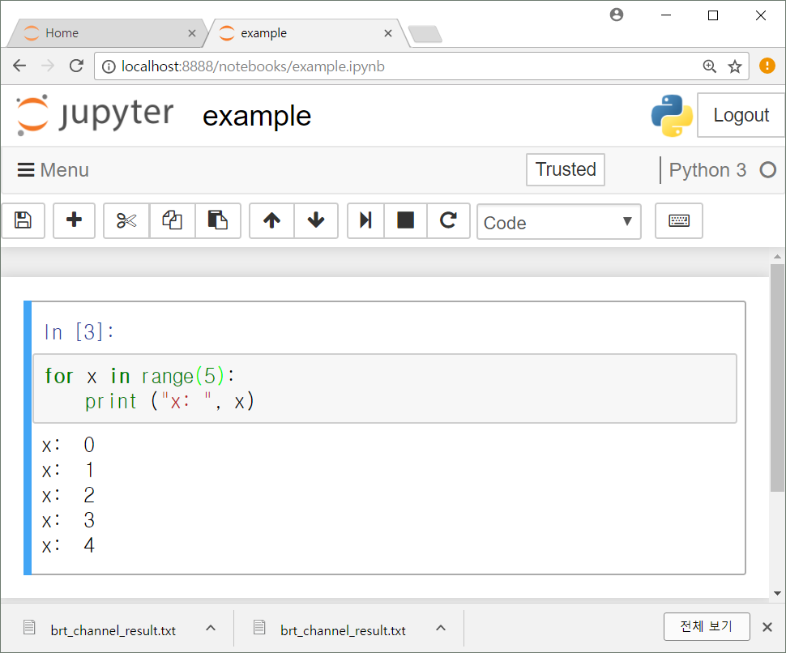
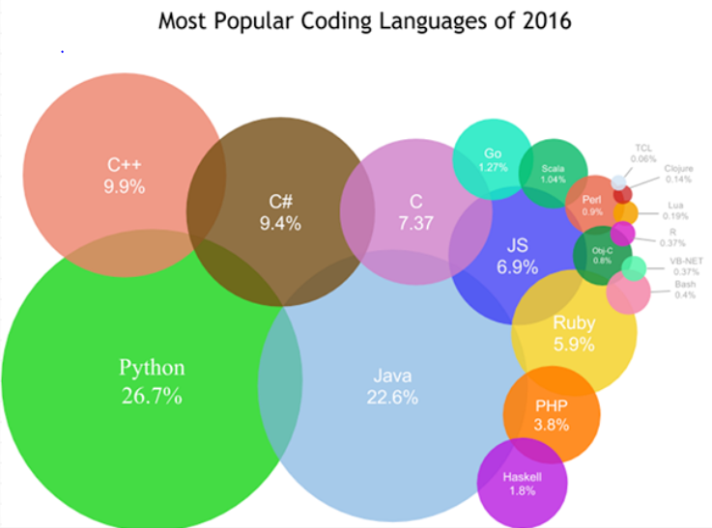
1. 파이썬 소개
왜 파이썬을 배워야 할까요?
1
1991년 개발된 스크립트 언어 (Guido Van Rossem)
2
배우기 쉽고 친화적 언어 (2016년 가장 인기있는 언어)
3
다양한 라이브러리
4
외부 프로그래밍과 연계가 용이함
5
데이터 분석 애플리케이션 개발을 위한 최고의 언어
6
주요 기업에서 많이 활용
왜 데이터 분석을 위한 파이썬인가?

Slide 8
2. 파이썬 적용사례
예측모델 적용 (특성을 반영한 수요예측)
QTY
홀리데이
여부
프로모션
여부
프로모션
비율
=
데이터 탐색
모델 설계
주차정보 | 아이템명 | 홀리데이여부 | 프로모션여부 | 프로모션 비율 | 판매량
38 [예측] | A | NO | NO | - | 12
37 | A | NO | YES | 10 | 32
36 | A | YES | YES | 30 | 52
35 | A | NO | NO | - | 12
34 | A | YES | NO | - | 14
33 | A | YES | YES | 50 | 24
32 | A | YES | NO | - | 12
31 | A | YES | NO | 15 | 16
홀리데이
프로모션
31,32,33,34,36
프로모션 비율
35
37
왜 데이터 분석을 위한 파이썬인가?

Slide 9
2. 파이썬 적용사례
주가 예측(감성분석)
감성분석: 수집된 데이터를 자연어 처리와 텍스트 분석을 이용해
텍스트 내에서 주관적인 정보를 확인하고 추출하는 기법
감성분석 단계
데이터 수집
뉴스 스크랩핑 (네이버 증권 뉴스)
형태소 분석
수집된 온라인 뉴스에서＇명사’만 활용
빈번하게 발생하는 불필요한 어휘와 불필요단어 제거
최종 추출된 명사의 감성 점수화를 통해 기업별 감성사전 구축
감성사전 구축/감성분석 예측
최종 추출된 명사의 감성 점수화를 통해 기업별 감성사전 구축
왜 데이터 분석을 위한 파이썬인가?

Slide 10

3. 파이썬 설치
파이썬 설치 순서
아나콘다 설치
레드햇에서 만든 설치소프트웨어로
수학이나 과학에 관련된 필수 라이브러리를 묶어서 배포한 버전
파이참 설치
제트브레인에서 만든 파이썬용 통합 개발환경(IDE)
*IDE: Integrated Development Environment
Ipython Notebook(Jupyter)
노트북 실행
Interactive한 환경의 파이썬 개발환경으로
코드자동완성, 줄단위 실행등 개발환경 제공
왜 데이터 분석을 위한 파이썬인가?

Slide 11
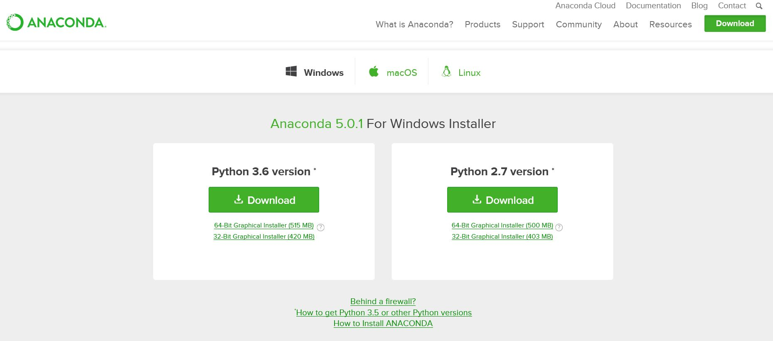
3. 파이썬 설치
1. 아나콘다 설치 (다운)
왜 데이터 분석을 위한 파이썬인가?

Slide 12
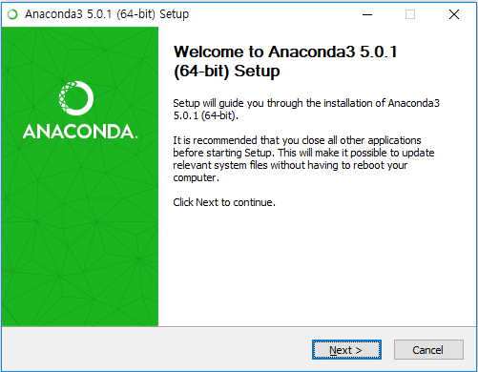
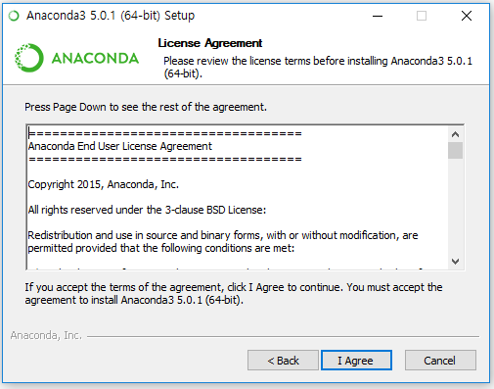
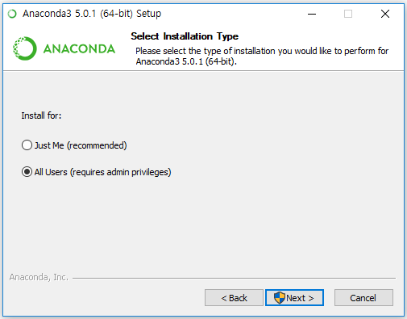
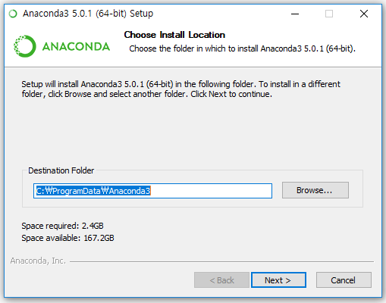
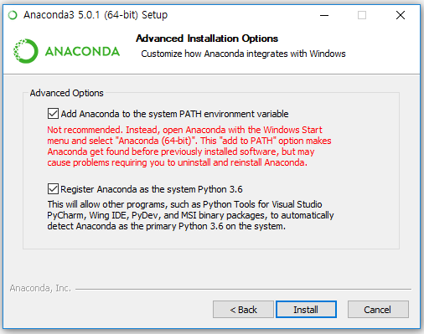
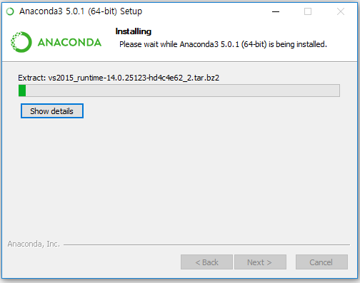
3. 파이썬 설치
Just Me 로 해도 상관없음
All User → 라이브러리 다운로드 in 관리자모드
Just Me → 라이브러리 다운로드 in cmd
1. 아나콘다 설치 (다운)
** 중요!!!! 환경설정 꼭 체크
왜 데이터 분석을 위한 파이썬인가?

Slide 13
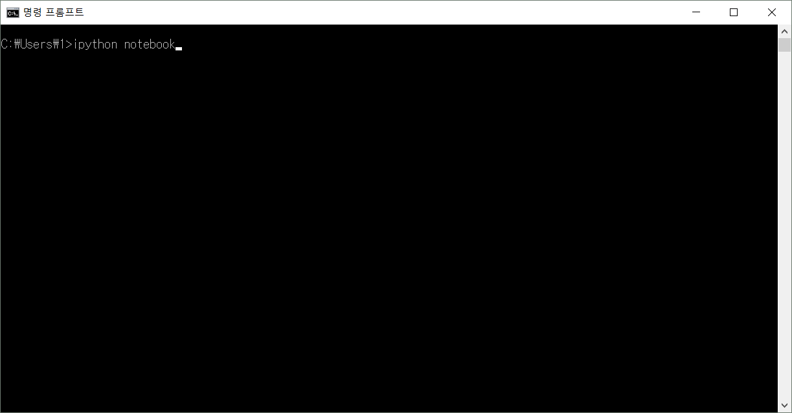
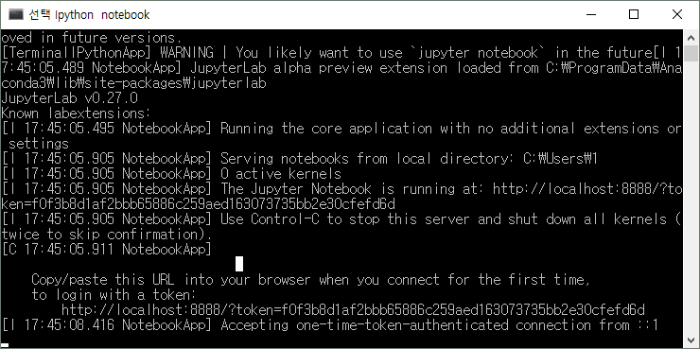
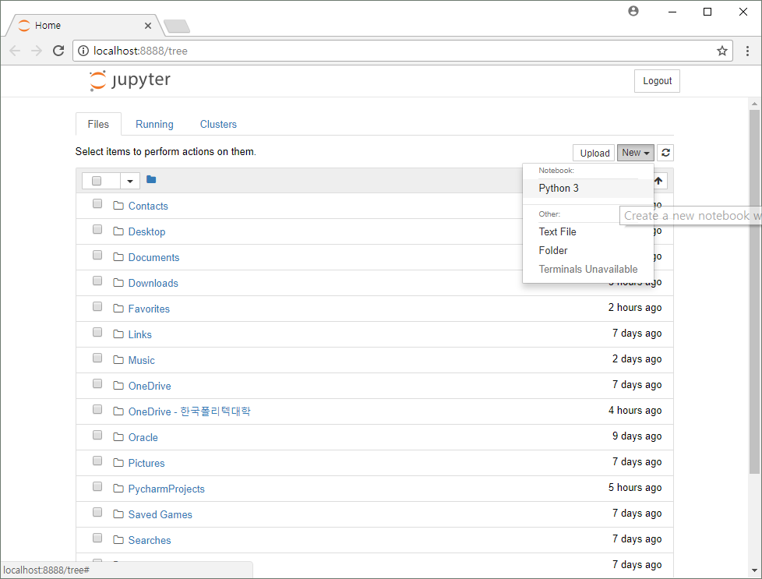
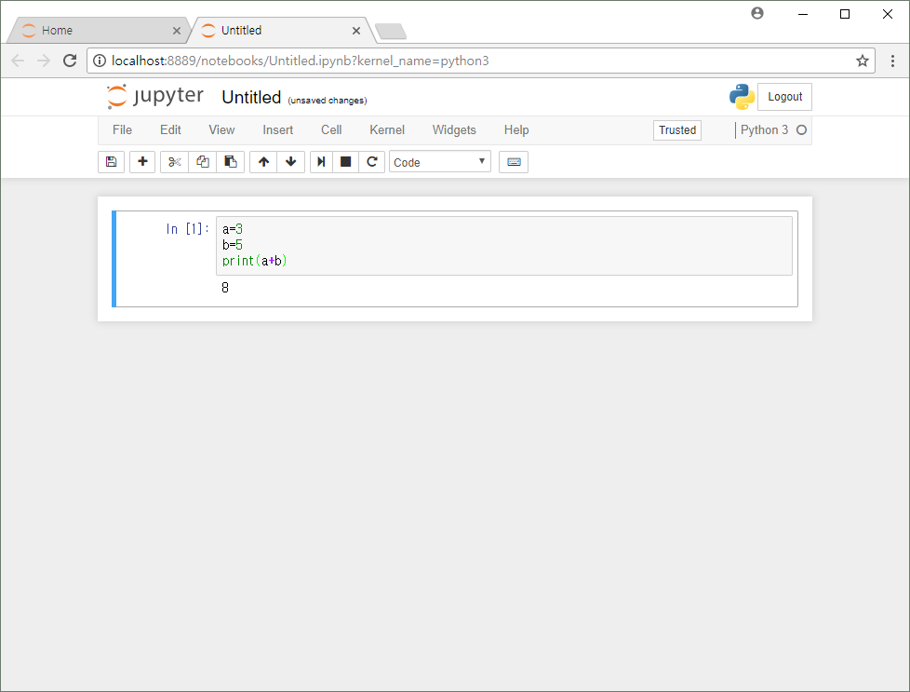
3. 파이썬 설치
2. Ipython notebook 설정 확인
실행 전 크롬 브라우저를 설치하고
크롬을 기본 브라우저로 설정해 주세요
www.google.com 접속 후
“크롬 기본 브라우저 설정” 검색!
서버 실행 화면
샘플코드 테스트
Ipython notebook 자동 실행 (Python 생성)
왜 데이터 분석을 위한 파이썬인가?

Slide 14
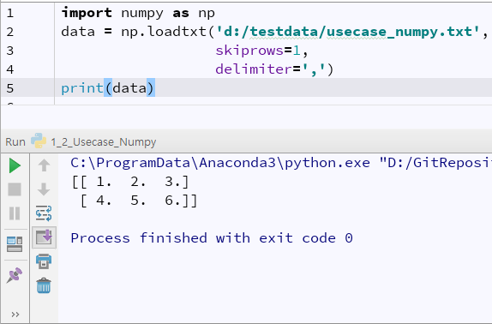
4. 라이브러리 소개
1. Numpy
1
빠르고 효율적인 다차원 배열 객체
2
배열 또는 배열간 연산 수행
3
데이터 Read/Write
4
선형대수 계산, 난수발생기 는 수학연산
5
C언어 연계
숫자 데이터만 불러옴
pip install numpy
왜 데이터 분석을 위한 파이썬인가?

Slide 15
실습
숫자형 데이터를 다른 구분자 tab등으로 구분후
데이터를 불러와 보세요

Slide 16
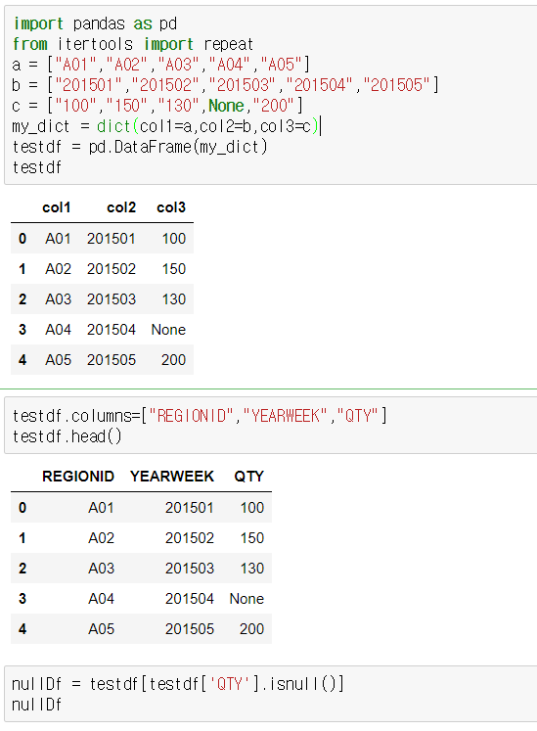
4. 라이브러리 소개
2. pandas
1
고성능 배열계산 제공 및 데이터 조작 라이브러리
2
스프레드시트, RDB 데이터 접근
3
고성능 시계열 처리 기능
4
R의 데이터프레임과 연계
5
금융 데이터 분석용 툴 제공
pip install pandas
pip install pandas-datareader
https://pandas.pydata.org/
* 한글깨짐 현상 → read or write 시(pd.tocsv) encoding=“ms949” 적용
왜 데이터 분석을 위한 파이썬인가?

Slide 17
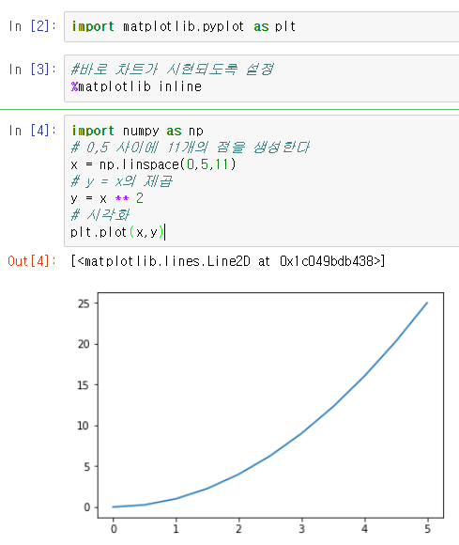
4. 라이브러리 소개
3. matplotlib
1
그래프나 2차원 데이터 시각화용 라이브러리
2
다양한 차트 예제 활용가능함
pip install matplotlib
https://matplotlib.org/gallery/index.html
* 한글깨짐 현상 → 폰트적용 필요 (malgun.ttf 파일 적용)
왜 데이터 분석을 위한 파이썬인가?

Slide 18
실습
x = np.linspace(1,20,2)
y = x ** 2 활용하여 문제를 차트를 그리세요

Slide 19
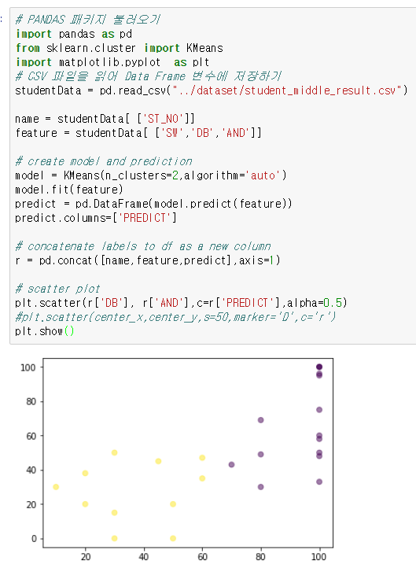
4. 라이브러리 소개
4. scikit-learn
1
싸이킷 런 - 파이썬 머신러닝 라이브러리 정석
2
분류, 회귀, 클러스터링 지원 및 결과검증 기능 제공
pip install –U scikit-learn scipy matplotlib scikit-image
pip install pandas
관련문서
http://scikit-learn.org/stable/documentation
사용자가이드
http://scikit-learn.org/stable/modules/classes.html
왜 데이터 분석을 위한 파이썬인가?

Slide 20
실습
첨부 교재 참조

Slide 21
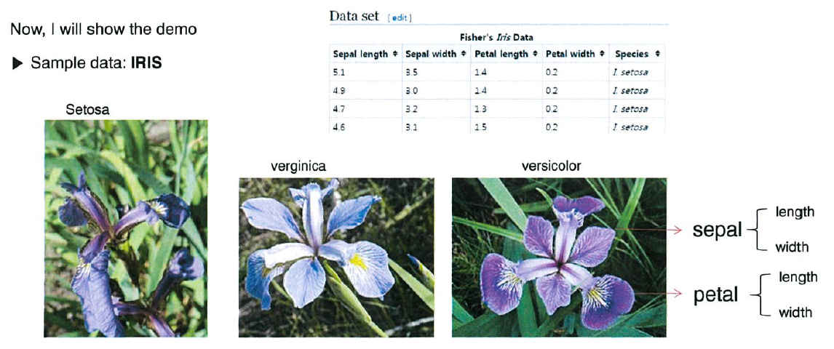
참조. 데이터 분석 데모 (비 지도 학습)
[개념]– 분류 (K-Means Clustering)
꽃받침
꽃잎

Slide 22
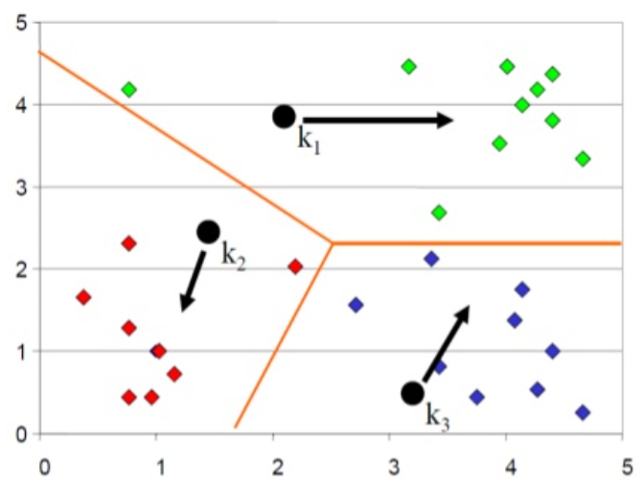
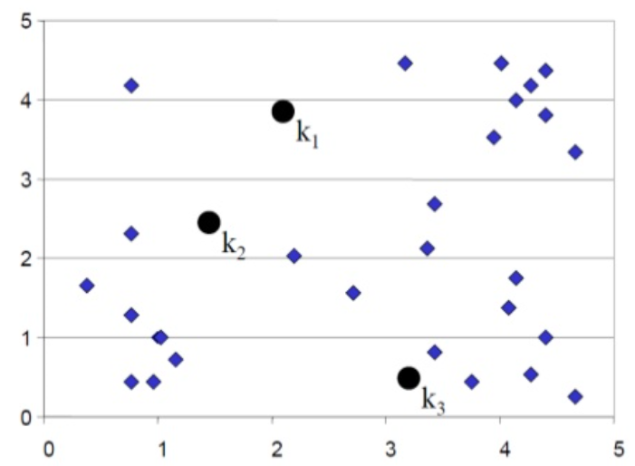
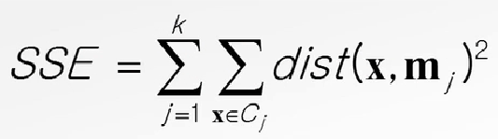
참조. 데이터 분석 데모 (비 지도 학습)
단점
사용자가 세 개 점을 임의로 선택해야 함
세 개의 점을 랜덤하게 찍을 때 확실히 안 퍼져있을 때가 있음
[개념]– 분류 (K-Means Clustering)
데이터를 내부 집단간의 유사성이 높고 외부 진단과는 유사성이 낮도록 분류하는 방법
[Step1 – k개의 centroid 무작위 선택]
- 클러스터의 개수를 정함
- K개의 초기 centroid(중심)를 random하게 선택한다.
[Step2 – 클러스터 배정]
각각의 객체를 자기자신에서 가장 가까운 centrold에 할당
같은 centrold에 할당된 객체의 평균을 구한다
[Step3 – 센트로이드 재 계산 및 클러스터 재 배정]
각 centroid의 평균을 중심으로 다시 Step2-3 를 반복
수렴조건
다른 클러스터들로 재배치 되는 데이터 포인터 존재 하지 않는경우
Centroids가 변경되지 않는경우
Sum of Squre Error 가 최저 임계치에 도달하는 경우

Slide 23
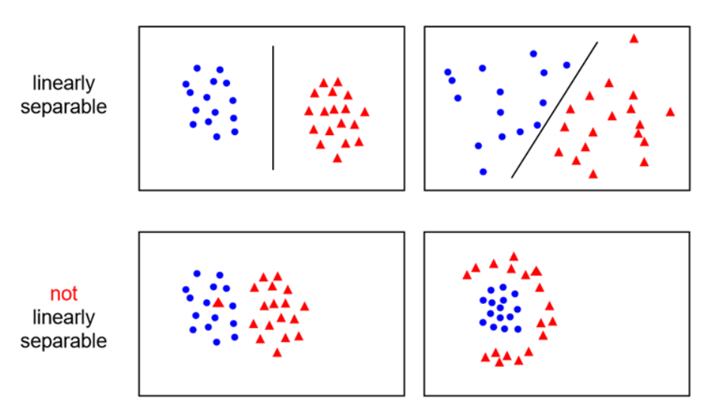
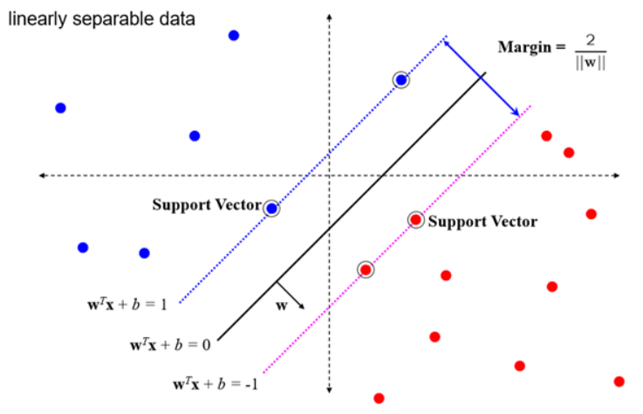
참조. 데이터 분석 데모 (지도 학습)
[개념]– Segmentation (SVM, Support Vector Machine)
…
구분을위해 구분점에 선을 그린 후
분류하는 로직

Slide 24
5. 핵심정리 및 Q&A
기억합시다
1
프로그래밍은 어렵지 않고 시기가 중요하지 않다
2
파이썬은 배우기 쉽고 실무에 많이 활용되는 언어이다.
3
주요 라이브러리 numpy(배열연산), pandas(데이터 조작), matplotlib(차트) 기억
4
파이썬 설치 (아나콘다, 파이참)
왜 데이터 분석을 위한 파이썬인가?

Slide 25




5. 핵심정리 및 Q&A
쉬는시간 이후 파이썬 툴 사용법 및
실습용 데이터를 활용하여 데이터를 불러오는 실습을 하겠습니다
왜 데이터 분석을 위한 파이썬인가?

